Slide 1


Slide 2
翻开记忆的相册，成长的日子历历在目……

Slide 3
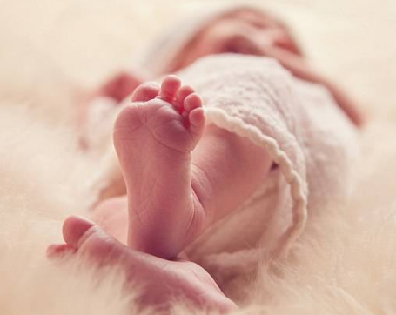
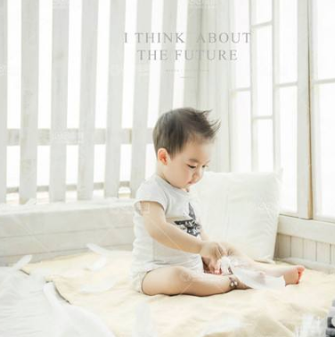
我来到这个世界啦！
我会坐啦！

Slide 4
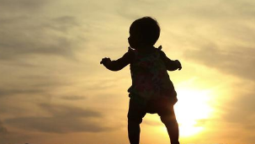
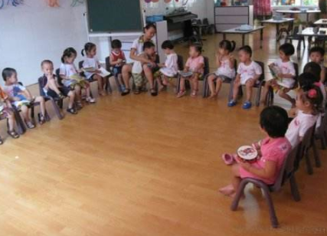
我迈出了人生第一步。
我上幼儿园了。

Slide 5
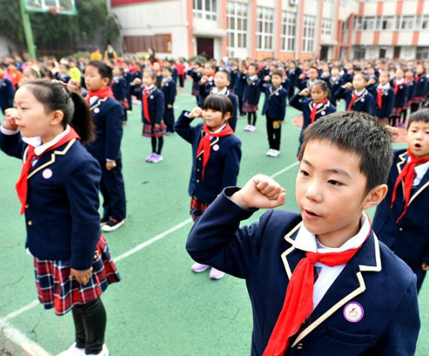
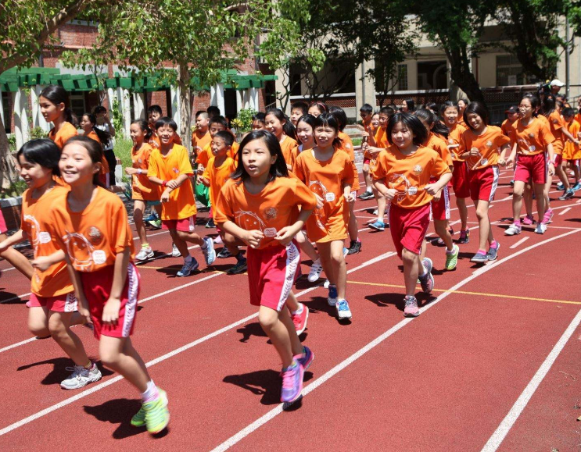
我成为少先队员。
我参加了长跑比赛。

Slide 6


语文 五年级 下册
那一刻，我长大了
第一课时
第二课时

Slide 7

第一课时
审题指导
翻阅影集、日记……回忆自己成长的历程，有没有某一个时刻、某一件事情让你突然觉得自己长大了？
这次习作，写一件自己成长过程中印象最深的事情。

Slide 8
习作内容
写一件自己成长过程中印象最深的事情。
记事的记叙文

Slide 9
要把事情的经过写清楚，还要把感到自己长大了的“那一刻”的情形写具体，记录当时的真实感受。题目自拟。
写完后和同学交流，看看有没有把“那一刻”的情形写具体，根据同学的意见进行修改。
重点是要写清经过，写具体“那一刻”的情形，记录下真实感受。

Slide 10
拟题思路
用单元习作的题目拟题，如《那一刻，我长大了》。
用具体瞬间+我长大了或“那一刻，我长大了”拟题，如《演讲成功了，我长大了》《稳稳地骑好自行车的那一刻，我长大了》等。
用事物拟题，如《妈妈的白发》《卧在碗底的荷包蛋》等。

Slide 11

一起来看看课本中为我们提供了哪些瞬间。

Slide 12
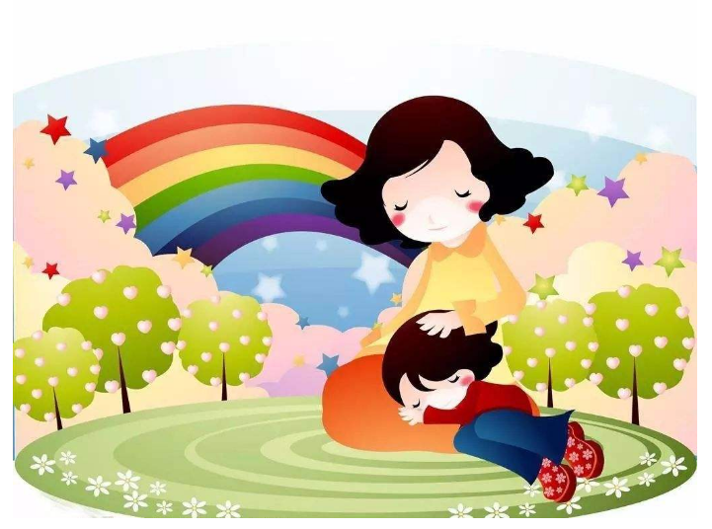
今年我过生日，妈妈给我切蛋糕的时候，我发现她的眼角出现了浅浅的皱纹。
妈妈每天为我，为我们这个家操劳，妈妈在慢慢变老，而我长大了。

Slide 13
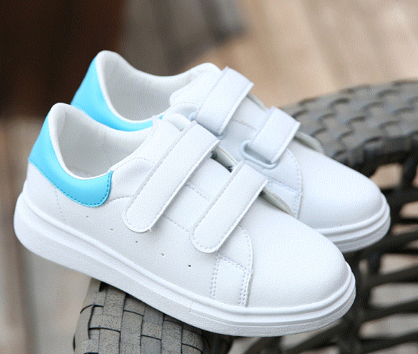
今天爷爷走了很远的路，给我买了一双心爱的球鞋。接过爷爷递来的球鞋，我感觉手上沉甸甸的……
爷爷为了我而忙碌辛劳，我感觉到自己长大了。

Slide 14

三年级的时候，第一次在全校开学典礼上发言，我很紧张。看到同学们鼓励的目光，我又有了信心……
能够自信地展示自己，让我感觉到自己长大了。

Slide 15
哪个时刻、哪件事情让你突然觉得自己长大了？

Slide 16
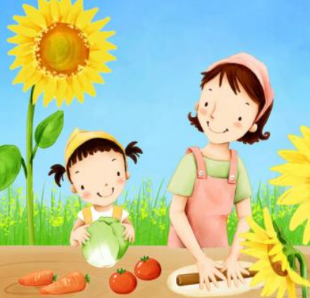


跟妈妈学包饺子
照顾生病的妈妈

Slide 17
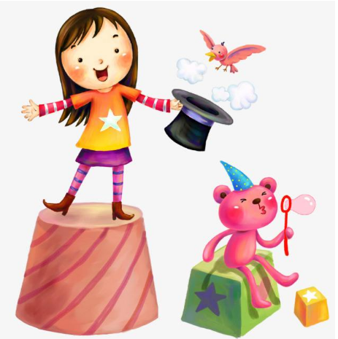
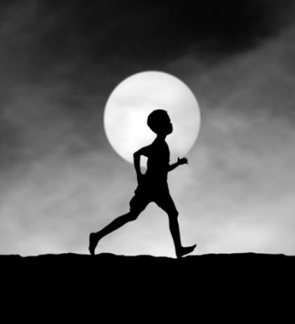
为大家表演节目
一个人走夜路

Slide 18
想一想：我们可以从哪些方面来写这件事？

Slide 19
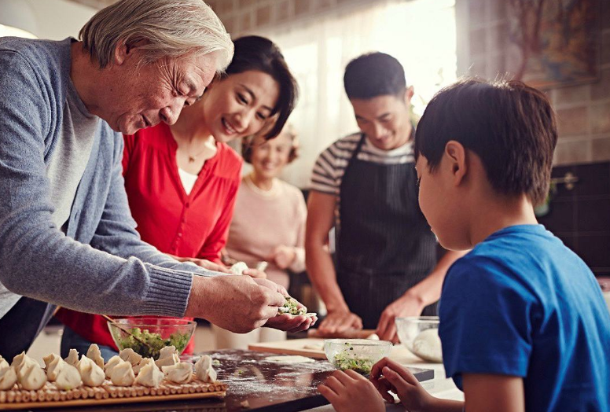
怎么包饺子
怎么做馅儿
怎么煮饺子
怎么擀皮
吃饺子的情景
为什么学包饺子
……
跟妈妈学包饺子

Slide 20
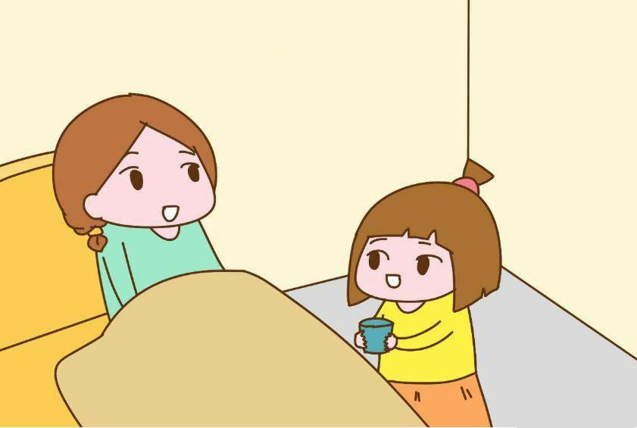
我怎么照顾妈妈
妈妈看到我时的表现
妈妈感动的样子
妈妈为什么生病
……
照顾生病的妈妈

Slide 21
想一想：我们怎样才能把事情的经过写清楚呢？

Slide 22
写清楚经过就是要交代清楚记事记叙文的“六要素”，即要把事情发生的时间、地点、人物，事情的起因、经过、结果交代清楚。其中，要详细写事情的经过。

Slide 23
示例：那一刻，我长大了
星期天，我写完作业，在收拾书包时，见书桌上乱七八糟，平时都是妈妈帮我收拾，今天我就自己收拾吧！
首先，我将经常不看的书整理好，把它们整齐地放到书架上。然后，把妈妈给我买的资料按语文、数学、英语的顺序，摆放在随手可以拿到的地方；把各色圆珠笔放到笔筒里。最后，我找来一块抹布，浸水、拧干，轻轻将桌子上的灰尘擦干净，并将台灯擦干净。
书桌整理好了，一看，哈，书桌好像变大了！坐在整理好的书桌前，这一刻，我感觉自己真棒，我长大了！

Slide 24
想一想：怎样把自己感到自己长大了的“那一刻”的情形写具体呢？

Slide 25
回顾课文
珍爱墨梅图
“孩子要管教好，这清白的梅花，是能玷污的吗？”训罢，便用刀片轻轻刮去污迹，又用细绸子慢慢抹净。
作者运用语言描写、动作描写，以及反问句式表达了外祖父对墨梅图的珍爱。

Slide 26

仿照课文，请你运用多种描写方法、修辞手法等写一件事。
别看我小，我却能把袜子洗干净。首先，我把水龙头拧开接了半盆水。接着，我挽起袖子把袜子打湿，打上香香的肥皂。然后，我用小手搓洗袜子，不一会儿袜子上就冒出了许多泡泡，非常好玩。最后，我用水把袜子冲洗干净。过了一会儿，一双双硬硬的、黑乎乎的袜子就被我洗得干干净净了。晾衣绳上，一只只洗干净的袜子，像一只只可爱的小精灵，它们在阳光下随风轻轻摆动，是在向我道谢吧！望着它们，我心里是满满的成就感，我长大了，我自己的事情能自己做了，好开心啊！

Slide 27
你知道如何记录当时的真实感受吗？

Slide 28
《月是故乡明》一课中，作者是怎样表达自己的真实感受的？
在这期间，我曾到过将近三十个国家，看到过许许多多的月亮。在风光旖旎的瑞士莱芒湖上，在无边无垠的非洲大沙漠中，在碧波万顷的大海中，在巍峨雄奇的高山上，我都看到过月亮。这些月亮应该说都是美妙绝伦的，我都非常喜欢。但是，看到它们，我立刻就会想到故乡苇坑上面和水中的那个小月亮。
叙事和抒情相结合，说真话，诉真情。

Slide 29
你也试着表达一下自己的真实感受吧！
我学会了骑自行车，第一天自己骑着自行车上学、放学，再也不用父母接送我了。我很自豪：我长大了！
这件事让我明白：时尚的衣着，不代表长大，个子长高，也不代表长大；懂事，有一颗感恩的心，学会体谅他人，才是真正的长大！

Slide 30
关于这篇习作，你还有什么好的想法吗？

Slide 31



我采用“总-分-总”的结构，开头扣题，中间部分具体叙述事情的经过和心理变化过程。结尾照应开头，再次点题，突出中心。
描写时，我重点运用心理描写的方法表现
心理变化的过程，长大的过程。
我会用排比的修辞手法引出“那一刻，
我长大了”的话题。

Slide 32

写作提纲
你想写哪个感到长大的瞬间呢？不要急于下笔，先好好构思，编写好写作提纲。

Slide 33
习作提纲要求
1.印象最深刻的感觉到自己长大了的事情是什么？
2.怎样把这件事的经过写清楚？
3.运用什么描写方法、修辞手法把瞬间写具体？
4.怎样表达出自己的真实感受？
5.打算拟什么题目？

Slide 34
那一刻，我长大了
开头
点出我很挂念生病的妈妈
给妈妈喂饭
重
点
中间
给妈妈洗脚
结尾
表达自己的情感

Slide 35
开头
紧扣题目，解读“长大”
那一刻，我长大了
老师布置保护鸡蛋的任务
中间
大家小心翼翼保护鸡蛋
没有人成功
表达感受：父母保护我们像我们保护鸡蛋
结尾

Slide 36
我能照顾妈妈，我长大了
开头
开头扣题，点明事件
发现妈妈生病了
通知爸爸回家
中间
照顾妈妈
和爸爸一起把妈妈送去医院
表达感受：爸爸妈妈夸我长大了
结尾

Slide 37

快快写起来吧！

Slide 38
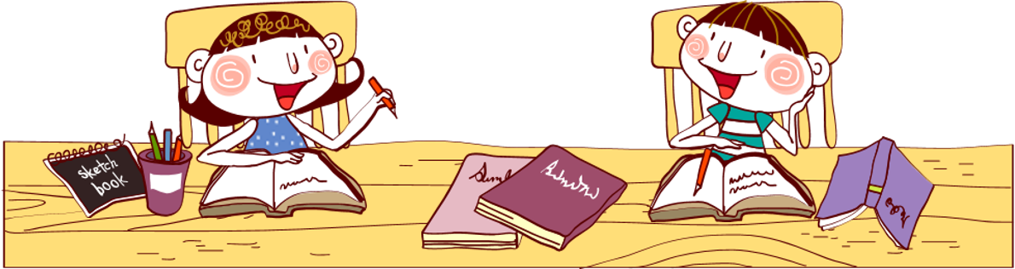
写好之后，和同桌交换一下，看看谁写的最好。

Slide 39

第二课时
例文赏析
开头设置悬念，激发了读者的阅读兴趣。
那一刻，我长大了
阳光洒下来，那么明亮，那一刻，我意识到，我长大了。
记得那是个雨天，我踱步在湿漉漉的水泥路上，每踩上一步，地上就会溅起一片水花，紧接着泛起一片波澜。此刻的我异常烦闷，因为妈妈不小心滑了一跤，手骨折了，现在正躺在医院里。
过渡段，引出下文对妈妈的照顾。

Slide 40
妈妈不让我去看她，怕耽误我学习，但我一写完作业就去了医院。看见躺在病床上的妈妈手上缠了一圈又一圈的纱布，我不由得心痛起来。妈妈的脸上满是惊讶与欣喜，然而嘴上却问道：“你怎么来了？作业写完了吗？”我点点头，坐在她床边，把提在手中的饭菜放在桌子上打开，喂给妈妈吃。妈妈的眼里满是欣慰，我看着她，笑了，此刻的她就像小时候的我一样，被细心地呵护着。
字里行间体现出“我”对妈妈的爱。

Slide 41
吃完饭，我倒了盆温水，轻轻地捧起妈妈的脚，放入水里，我看见，她的脚底长了许多厚厚的老茧，是为我而忙碌的吧？我陷入了深深的沉思中。“你长大了！”妈妈的话把我从沉思中拉了回来。抬头，看见妈妈那张充满慈爱的笑脸，我点点头，我长大了！我想我不再是那个无知、幼稚、需要爸爸妈妈保护的小孩了。
心理描写细致入微。

Slide 42

那一刻，我意识到，我的羽翼渐渐丰满，从今以后，我将撑开我的双翼，为爸爸妈妈撑起一片广阔的天空，为他们遮风挡雨，就像曾经他们保护我一样。
直抒胸臆，写出自己要从幼稚走向成熟，要有担当。
更多例文一
更多例文二

Slide 43
【优点借鉴】
1.经过清楚
文章清楚地交代了妈妈生病，“我”对妈妈精心照顾的事。事情的原因、经过、结果交代得明明白白，为后面写“我”的成长打好了基础。
2. 重点具体
作者详细地描写了自己看到妈妈生病后的心理变化过程，把我长大的经过，长大的瞬间写得很具体，为抒发感受做好了准备。
3.感情真实
文章叙述的是自己亲身经历的事情，在文章的字里行间流露出的想念、自责、感恩、独立、自豪的情感，很真实，很能打动人。

Slide 44
下面请和同桌交换作文，根据“评价标准”相互批改。
要使用作文评改符号，最后得出总分，并写出评价。

Slide 45
评 价 标 准
没有错别字，语句通顺，表达流畅。
用词准确生动，意思表达清楚明确。
文章结构清晰，详略得当，重点突出。
开头能点明主题，结尾能恰当呼应、升华。
文章立意较好，符合主流价值观。
文章主旨明确，有真情实感，抒发手法多样。
语言生动有个性，恰当使用修辞手法。
符合本次作文要求：
  突显出某一时刻的场景。
  事件六要素交代清晰，过程完整。
  使用了多种修辞手法和表现手法。
  表达出了自己的真实感受。

Slide 46
评改范例
下面是评改前的段落，
读一读，看看有什么问题吗？
那次赛跑给了我许多启迪：成长如赛跑，在人生的跑道上，要奋力拼搏与坚持，去克服种种困难，努力成长。超越自我，就能成功。
问题分析
本段的感悟有点简单，可以更加深入；此外缺少点题。

Slide 47
这是修改后的段落，和原段落对比一下，
说说为什么这么修改。
评改范例
评改后
那次赛跑给了我许多启迪：成长如赛跑，在人生的跑道上，要奋力拼搏与坚持，去克服种种困难，努力成长。超越自我，就能成功。不经历风雨，怎么能见彩虹？其实，上苍在给我们制造坎坷与困难的同时也会赐给我们一笔宝贵的精神财富。
当我奋力奔跑在跑道上的时候，我知道，那一刻，我长大了。
引用歌词，让感受更深刻，最后一句回扣题目，点明了主旨。

Slide 48
技巧总结
一次竞赛、活动或者一段非凡经历。
对于自己成长有促进的细节要详写。
突显自己前后的变化，通过对比写长大。
结尾要写出自己感悟，并回扣题目。

Slide 49


